Slide 1
实验目的
验证TCP通过“三报文握手”建立TCP连接。
验证TCP通过“四报文挥手”释放TCP连接。

Slide 2
实验步骤
1. 构建网络拓扑
2. 标注IP地址和子网掩码
3. 配置IP地址和子网掩码
4. 网络连通性测试
5. 选择要监视的网络协议
6. 观察TCP的运输连接管理过程

Slide 3


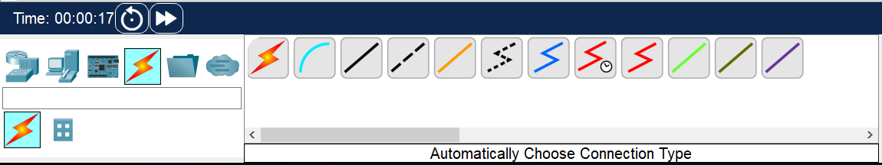
实验步骤
1. 构建网络拓扑
PC-PT
PC0
Server-PT
Server0
❷ 选择“自动选择连接类型”
❶ 选择“连接”

Slide 4
实验步骤
1. 构建网络拓扑
PC-PT
PC0
Server-PT
Server0

Slide 5

实验步骤
2. 标注IP地址和子网掩码
192.168.0.1/24
192.168.0.2/24
PC-PT
PC0
Server-PT
Server0
使用“放置注释”工具，在计算机和服务器旁标注IP地址和子网掩码

Slide 6
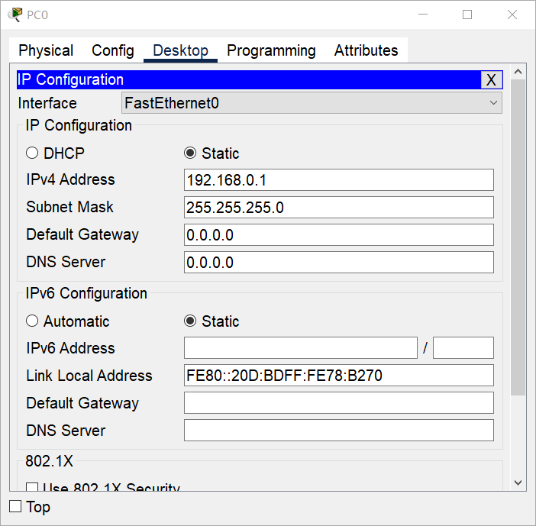
实验步骤
3. 配置IP地址和子网掩码
192.168.0.1/24
192.168.0.2/24
PC-PT
PC0
Server-PT
Server0
不要忘记给Server0配置相应的IP地址和子网掩码
输入IP地址和子网掩码

Slide 7
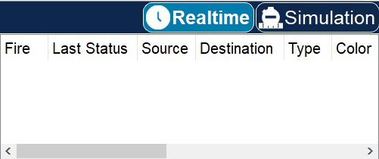
实验步骤
4. 网络连通性测试
192.168.0.1/24
192.168.0.2/24
PC-PT
PC0
Server-PT
Server0
切换到“实时”工作模式

Slide 8
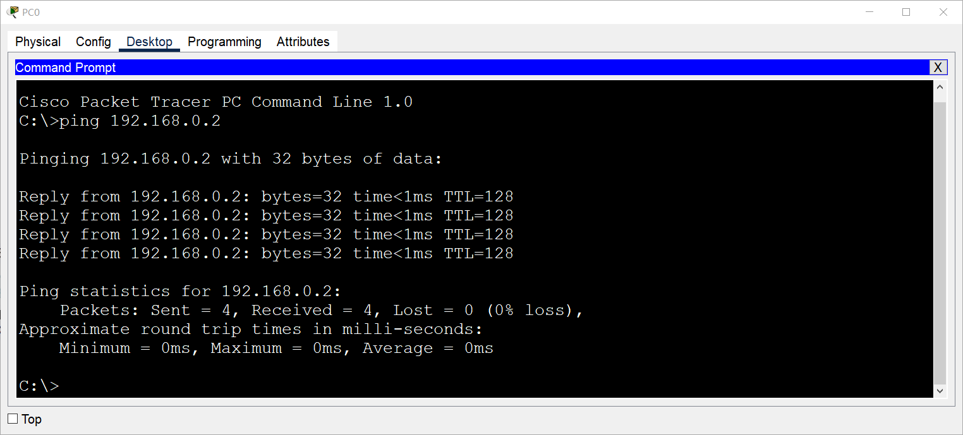
实验步骤
4. 网络连通性测试
在计算机PC0的命令行使用“ping”命令，测试PC0与Server0之间的连通性。
192.168.0.1/24
192.168.0.2/24
PC-PT
PC0
Server-PT
Server0
// 测试PC0与Server0的连通性
如果测试失败，请检查网络拓扑、PC0和Server0各自的IP地址和子网掩码的配置是否正确。

Slide 9
实验步骤
5. 选择要监视的网络协议
192.168.0.1/24
192.168.0.2/24
PC-PT
PC0
Server-PT
Server0

Slide 10
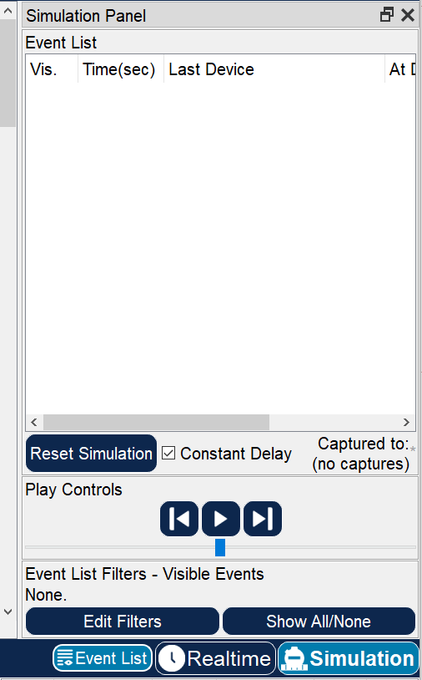
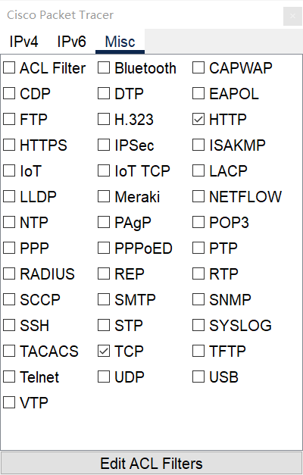
实验步骤
5. 选择要监视的网络协议
❹ 选择“Misc”选项卡
❺ 选择监视HTTP协议和
TCP协议的相关事件
❸ 单击该按钮，打开“协议选择”对话框
❷ 单击该按钮，清空“事件列表”
❶ 切换到“模拟”工作模式

Slide 11
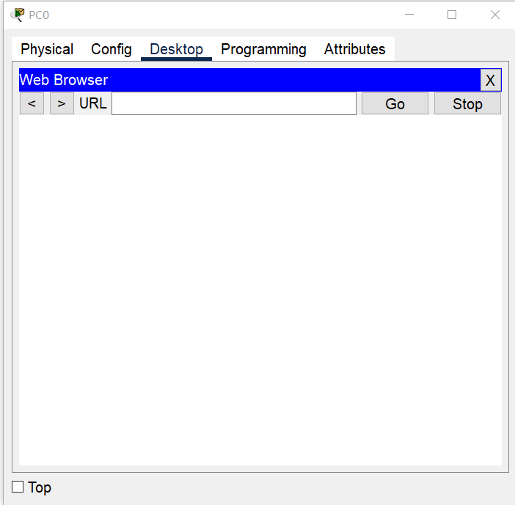
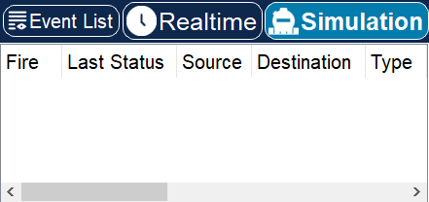
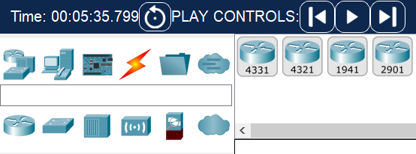
实验步骤
6. 观察TCP的运输连接管理过程
192.168.0.1/24
192.168.0.2/24
PC-PT
PC0
Server-PT
Server0
❶ 切换到“模拟”工作模式
192.168.0.2
❷ 输入Server0的IP地址，单击该按钮或输入回车键
❸ 单击该按钮，进行单步模拟。

Slide 12
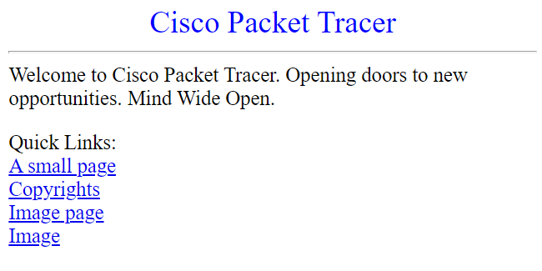
实验步骤
6. 观察TCP的运输连接管理过程
192.168.0.1/24
192.168.0.2/24
PC-PT
PC0
Server-PT
Server0
“三报文握手”建立TCP连接
192.168.0.2
基于已建立的TCP连接
交互HTTP相关报文
“四报文挥手”释放TCP连接
t

Slide 13
实验步骤
6. 观察TCP的运输连接管理过程
192.168.0.1/24
192.168.0.2/24
PC-PT
PC0
Server-PT
Server0
“三报文握手”建立TCP连接
三个TCP报文段，它们各自首部中的同步（SYN）标志位、确认（ACK）标志位、序号（seq）字段、确认号（ack）字段的值。
TCP客户的状态转换过程：关闭（CLOSED）→同步已发送（SYN-SENT）→连接已建立（ESTABLISHED）。
TCP服务器的状态转换过程：关闭（CLOSED）→监听（LISTEN）→同步已接收（SYN-RCVD）→连接已建立（ESTABLISHED）。
192.168.0.2
基于已建立的TCP连接
交互HTTP相关报文
“四报文挥手”释放TCP连接
t

Slide 14
实验步骤
6. 观察TCP的运输连接管理过程
192.168.0.1/24
192.168.0.2/24
PC-PT
PC0
Server-PT
Server0
“三报文握手”建立TCP连接
四个TCP报文段，它们各自首部中的终止（FIN）标志位和确认（ACK）标志位、序号（seq）字段、确认号（ack）字段的值。
TCP客户的状态转换过程：连接已建立（ESTABLISHED）→终止等待1 （FIN-WAIT-1）→终止等待2（FIN-WAIT-2）→时间等待（TIME-WAIT）→关闭（CLOSED））。
TCP服务器的状态转换过程：连接已建立（ESTABLISHED）→关闭等待（CLOSE-WAIT）→最后确认（LAST-ACK）→关闭（CLOSED）。
192.168.0.2
基于已建立的TCP连接
交互HTTP相关报文
“四报文挥手”释放TCP连接
t

Slide 15
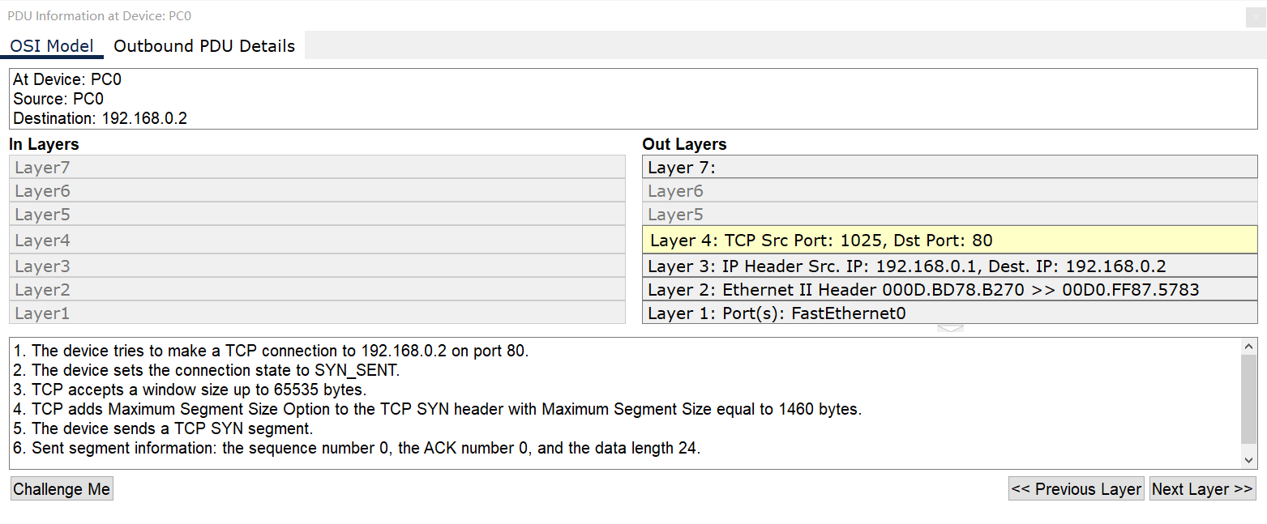
实验步骤
6. 观察TCP的运输连接管理过程
192.168.0.1/24
192.168.0.2/24
PC-PT
PC0
Server-PT
Server0

Slide 16
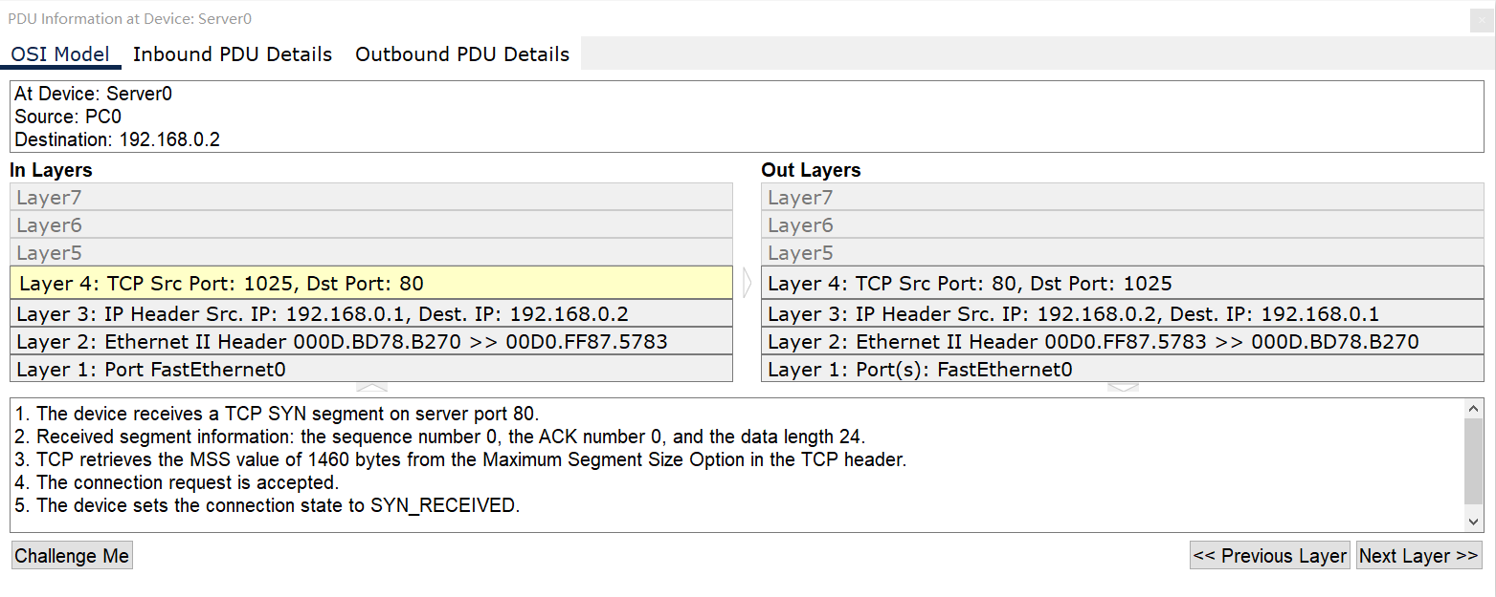
实验步骤
6. 观察TCP的运输连接管理过程
192.168.0.1/24
192.168.0.2/24
PC-PT
PC0
Server-PT
Server0

Slide 17
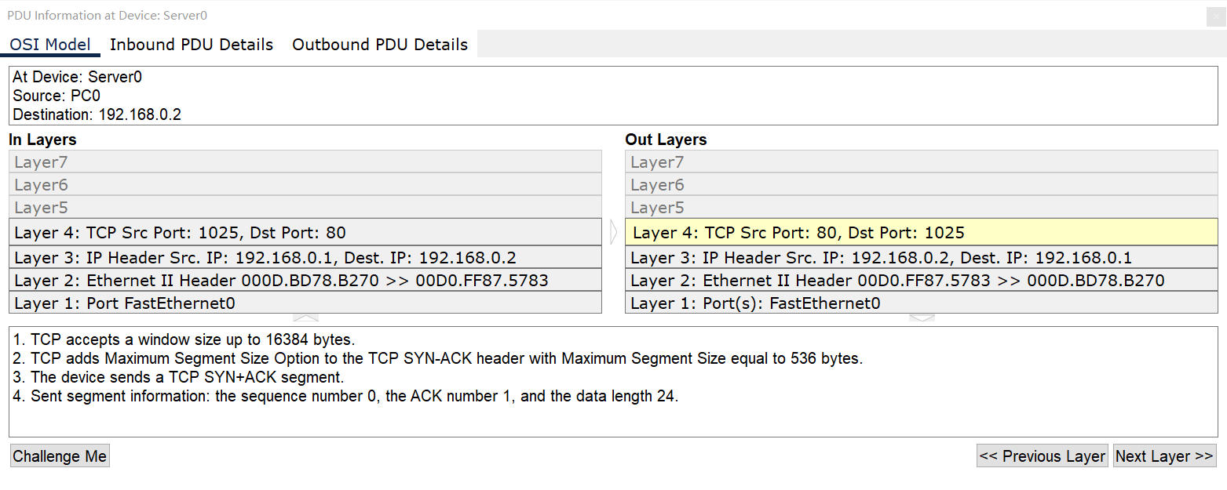
实验步骤
6. 观察TCP的运输连接管理过程
192.168.0.1/24
192.168.0.2/24
PC-PT
PC0
Server-PT
Server0

Slide 18
实验步骤
6. 观察TCP的运输连接管理过程
192.168.0.1/24
192.168.0.2/24
PC-PT
PC0
Server-PT
Server0
请同学们注意，在本实验中，当Server0中的TCP服务器进程收到PC0中的TCP客户进程发来的TCP连接释放报文段后，会进入关闭等待（CLOSE-WAIT）状态，由于TCP服务器进程此时也没有数据要发给TCP客户进程了，于是TCP服务器进程进入最后确认（LAST-ACK）状态，并给TCP客户进程发送TCP连接释放报文段。因此，“四报文挥手”变成了“三报文挥手”。

